Slide 1
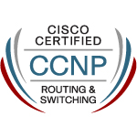
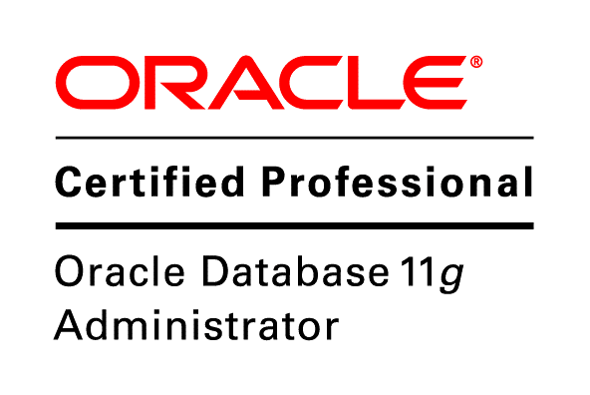
interconnection k8s with swarm
Screencast by: Zainal Abidin Assegaf
NARUTO.ASSEGAF@GMAIL.COM

Slide 2
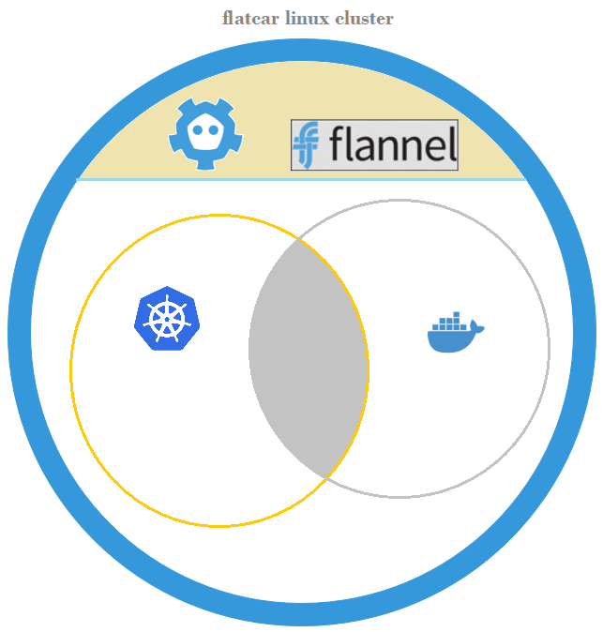
flatcar linux design overlap
design seperti ini salah
karena k8s tidak berbicara bahasa swarm dan swarm tidak bicara bahasa k8s
akibatnya docker apps yang sudah di deploy di k8s node tidak terdeteksi oleh docker swarm dan juga sebaliknya
bisa menyebabkan berebutan resource dan crash

Slide 3
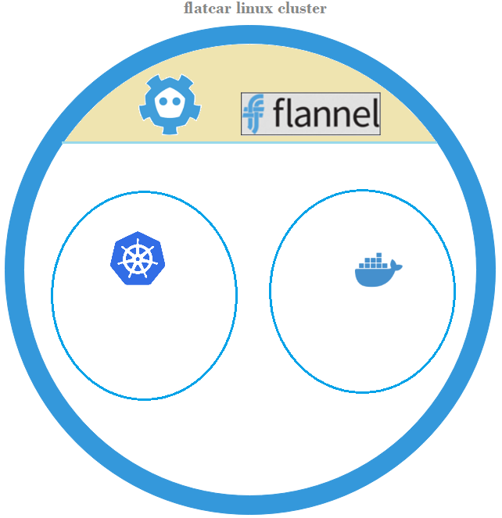
flatcar linux design separated
design seperti ini yang diinginkan
tetapi kita mau docker swarm utilisasi k8s resource
seperti dockerapps yang butuh pvc
karena persistent di swarm via host path atau nfs atau glusterfs (glusterfs di flatcar linux agak ribet) tidak sebaik rook atau longhorn di k8s
solusi ??

Slide 4
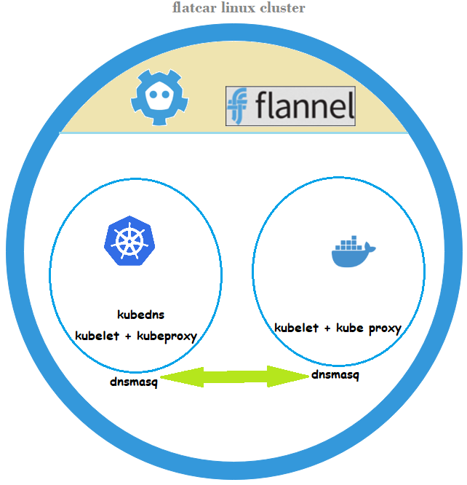
flatcar linux design separated connected
ok, ini yang kita mau
tapi bagaimana docker swarm node agar tidak join k8s cluster ??
k8s cluster butuh otentikasi via self signed pem dan token
nah ini yang kita coba hack
bagaimana kalau docker swarm node pakai kubelet dan kube proxy serta ipnya docker swarm di allow didalam self signed pem tapi tidak otentikasi token
jadi bisa utilisasi k8s resource tanpa join cluster dengan k8s

Slide 5
flatcar linux cluster
flatcar linux dapat membentuk cluster tanpa k8s ataupun swarm
flatcar linux membentuk cluster dengan bantuan etcd dan flannel
etcd dan flannel akan running di rkt container bukan docker container
komponen k8s (apiserver,controller,scheduler,proxy and kubelet) diinstall menggunakan binary dan dijalankan dengan systemd
k8s akan menggunakan kubedns dan externaldns sedangkan coredns sebagai provider
dnsmasq dibutuhkan untuk menghubungkan kubedns dengan flatcar linux host
flannel v0.11.0-amd64 masih menggunakan etcdv2 api, jadi kita enable etcd v3.4.3 api v2 untuk flannel
kubernetes api-server menggunakan etcdv3 api sebagai storage backend

Slide 6
flatcar linux cluster
flatcar linux dapat membentuk cluster tanpa k8s ataupun swarm
flatcar linux membentuk cluster dengan bantuan etcd dan flannel
etcd dan flannel akan running di rkt container bukan docker container
komponen k8s (apiserver,controller,scheduler,proxy and kubelet) diinstall menggunakan binary dan dijalankan dengan systemd
k8s akan menggunakan kubedns dan externaldns sedangkan coredns sebagai provider
dnsmasq dibutuhkan untuk menghubungkan kubedns dengan flatcar linux host
flannel v0.11.0-amd64 masih menggunakan etcdv2 api, jadi kita enable etcd v3.4.3 api v2 untuk flannel
kubernetes api-server menggunakan etcdv3 api sebagai storage backend

Slide 7
dns
coredns deployed via helm with custom values.yaml
external-dns
kubedns
storytel/dnsmasq

Slide 8
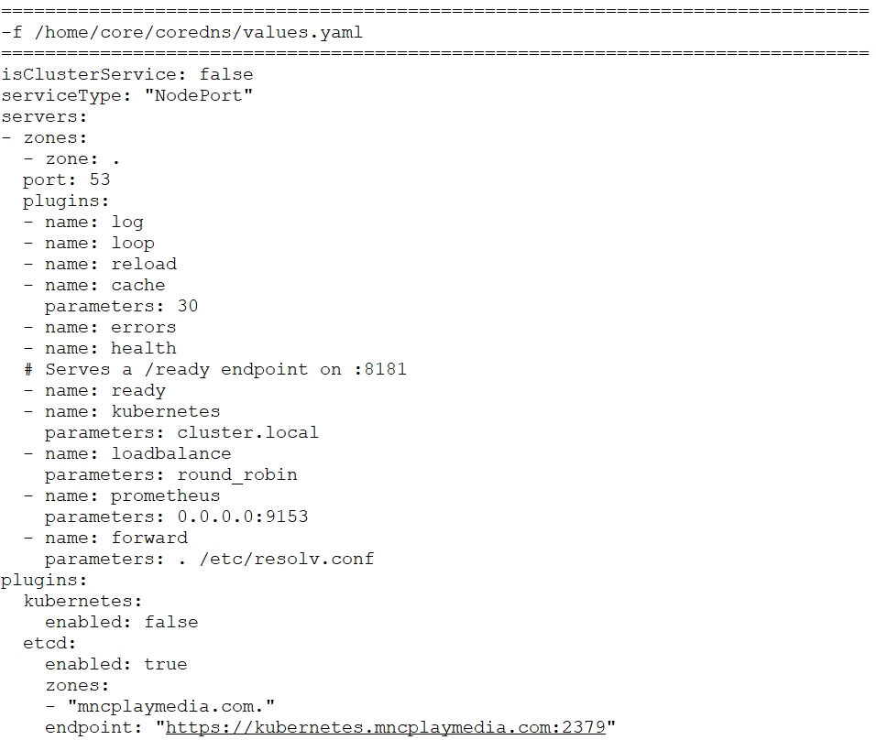
coredns

Slide 9
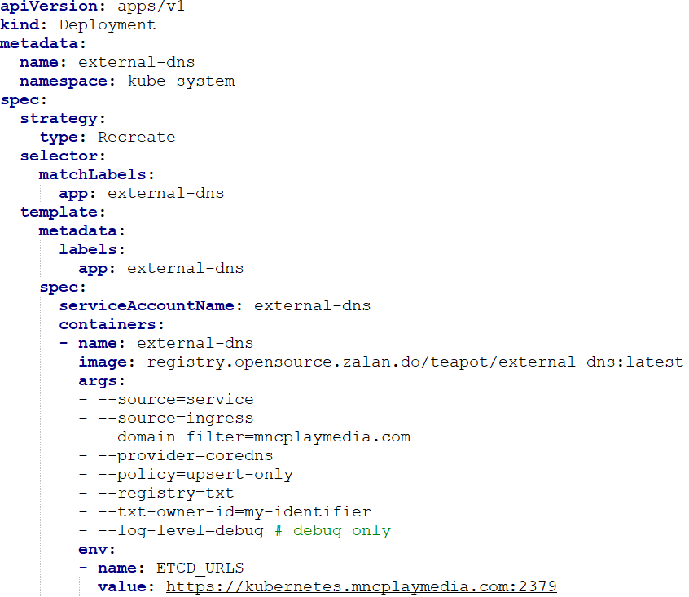
externaldns

Slide 10
docker subnet must used flannel
docker harus gunakan flannel subnet, dan flannel baru akan berfungsi apabila etcd running
karena kondisi tersebut etcd tidak bisa gunakan docker di flatcar linux
etcd dan flannel akan menggunakan rkt container
eth docker0 dan flannel.1 akan ada di setiap flatcar linux vm, tetapi docker0 alive dan flannel.1 shutdown

Slide 11
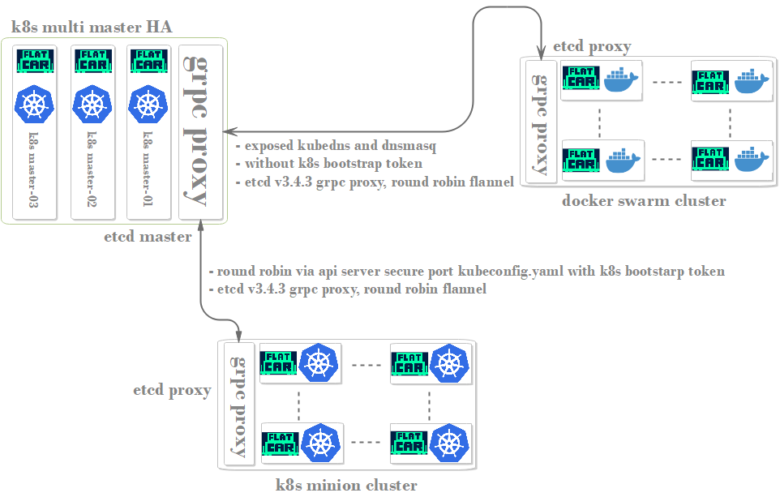
interconnection k8s with swarm
aplikasi docker swarm akses kubernetes kubedns fqdn

Slide 12
prereq
apa saja yang dibutuhkan agar docker swarm bisa konsumsi aplikasi k8s ??
install kubelet dan kube proxy di docker swarm
kube proxy akan memberikan docker swarm node eth ipvs untuk koneksi ke k8s cluster-ip
kubelet akan memberikan docker swarm nodes otentikasi untuk gunakan k8s resource
walaupun ada kubelet dan kube proxy tetapi kita tidak join node ke kubernetes master
caranya digunakan 2 otentikasi yaitu self-signed cert dan token
docker swarm node tidak otentikasi token, hanya self-signed cert saja

Slide 13
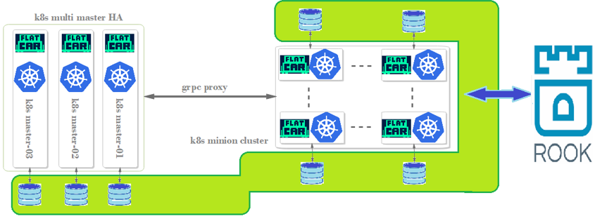
rook block storage cluster k8s default storageclass
k8s master components (apiserver, controller manager, scheduler, proxy, kubectl, kubelet)
k8s minion components (proxy, kubelet, kubectl)
for every k8s masters and minion will have added disk /dev/sdb without partition and filesystem
rook.io will used block storage for useAllNodes: true and useAllDevices: true for k8s default StorageClass

Slide 14
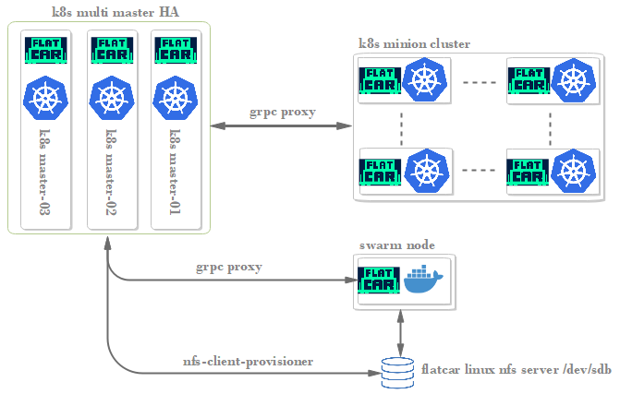
nfs rwx storageclass
flatcar linux menggunakan nfsd.service via systemd untuk enable kubernetes rwx storageclass via helm chart nfs-client-provisioner
tidak bisa gunakan longhorn, karena longhorn utilisasi iscsi daemon untuk established k8s storageclass
dan iscsi akan membuat broken nfsd locking, oleh karena itu dipilih rook rbd ceph cluster saja

Slide 15
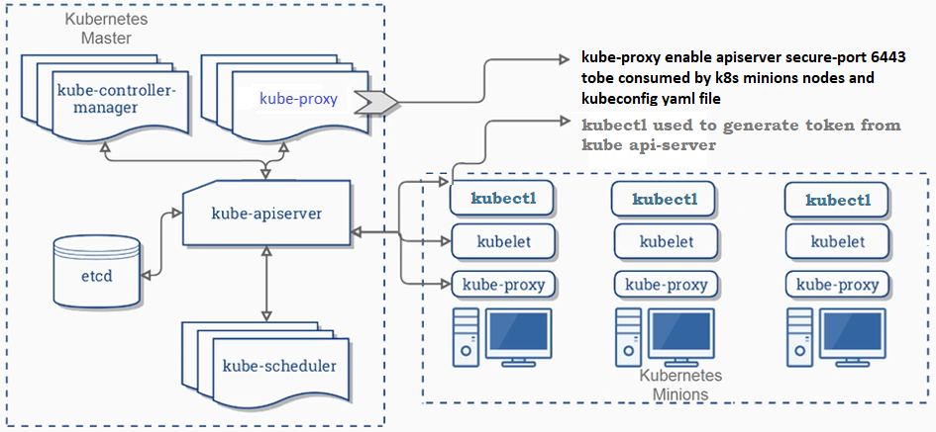
architecture

Slide 16
kubernetes interconnection requirements
any kubernetes master or minion must be able to ping any docker applications inside kubernetes pod
any docker applications inside kubernetes pod must be able to be discovered via svc.ns.svc.cluster.local
must be able to interconnect via apiserver secure port 6443
must be able to ping all kubernetes cluster-ip for all services

Slide 17

docker swarm
swarm nodes will be able to consume k8s kubedns 10.100.0.10 due to storytel/dnsmasq via system and etcd
kubernetes doesn’t speak swarm and swarm doesn’t speak kubernetes, if we don’t separate the orchestration nodes, it will caused coreos cluster node down due to lack of cpu, memory, and storage
docker swarm will be used for applications which does not applicable to deploy in kubernetes
we enable nfs server in docker swarm node with itsthenetwork/nfs-server-alpine:latest
we mount nfs disk internally via /dev/sdb for nfs
nfs server reqired for apache airflow pvc ReadWriteMany, multiple workers
apache airflow can’t used rook ceph cluster rbd, cephfs, or nfs
we already tried but kubelet can’t mount the bounded rook ceph cluster rbd, cephfs or nfs pvc with rwx
previously we have tried nfs, and succefully kubelet mount bounded pvc with rwx for flatcar linux mount internal disk dedicated specifically for nfs purpose

Slide 18
demo
nfs-client provisioner
apache airflow
apache superset
pingcap tidb and tispark

Slide 19
limitations
don’t delete longhorn helm, it will crash longhorn disk partition and need to recreate kubernetes cluster. due to rook metadata will be deleted
/dev/sdb partition which has been formated with xfs can ‘t be reused, if longhorn helm deleted need to recreate kubernetes cluster
can not update kubernetes version, etcd, flannel, etc. due to flatcar linux ignition config
solutions
backup daily all vm from vsphere vcenter

Slide 20
Thank you

